Slide 1
Pszeudokód felismerő készítése (Pseudocode recognizer creation) Ozsvárt Károly (GLBXQU)
Konzulens: Légrádi Gábor
Év: 2018
Törzsszám: T/003699/FI12904/N

Slide 2
Téma, cél
ciklus amíg i < 10
…

Slide 3
Szakirodalom
Formális nyelvek
Fordítóprogram (compiler)
Oberon
C#

Slide 4




A feladat megoldása
Pszeudonyelv definíció
Lexikális elemző
Szintaktikus elemző
Szemantikus elemző
Kódgenerálási lehetőségek

Slide 5
Legjobban kidolgozott részek
Lexikális elemző
Tesztek

Slide 6
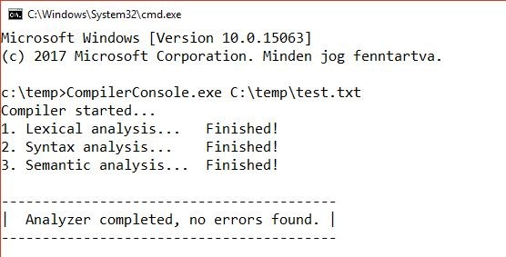
A végeredmény
~3000 sor kód
317 automatikus teszt
Egy „fél” fordító

Slide 7
Továbbfejlesztési lehetőségek
Kódgenerálás implementációja
Pszeudonyelv-változtatás?

Slide 8
Köszönöm a figyelmet! (kérdések?)

Slide 9
A képek forrásai
4. dia:
C# logó: https://www.pluralsight.com/paths/csharp
Visual Studio logó: http://blog.parallels.com/2017/03/07/visual-studio-2017/
nUnit logó: https://geteasyqa.com/blog/best-automation-testing-tools/
Windows 10 logó: https://worldvectorlogo.com/logo/windows-10

